Slide 1
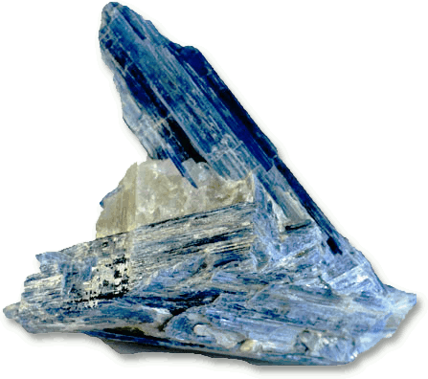
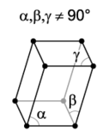
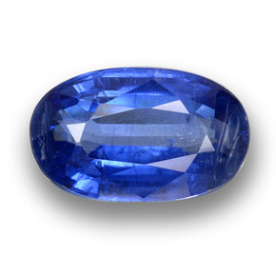
Cianite
Nome: cianite
Composição química: Al₂SiO₅
Densidade: 3,6-3,7 gm/cm³
Dureza: 4,5-7 na escala de Mohs
Clivagem: perfeita
Brilho: Vítreo (não metálico)
Traço: Branco
Cor: Azul, incolor, verde e castanho (Alocromático)

Slide 2
Cianite
Curiosidades:
Este mineral é extraído na Suíça, Quénia, Birmânia, Áustria e Brasil;
É usado na porcelana;
Eletricidade;
Na produção de jóias.

